Slide 1
第4部分
磁盘和文件系统管理

Slide 2
磁盘管理概述
磁盘作为存储数据的重要载体，在如今日渐庞大的软件资源面前显得格外重要。目前，各种存储器的容量越来越大，磁盘管理的难度也越来越高。
本节将对Linux文件系统的概念以及磁盘管理的基本方法进行简单介绍。
1-<number>

Slide 3
磁盘管理概述
在Linux系统中，如果需要在某个磁盘上存储数据，则需要将磁盘进行分区，创建文件系统，最后将文件系统挂载到目录下才可以。
为了控制文件和目录的访问，可以设置文件和目录的访问权限，甚至可以更改文件和目录的所有权。
1-<number>

Slide 4
磁盘管理概述
什么是硬盘分区？
分区就是硬盘的“段落”，如果用户希望在计算机上安装多个操作系统，将需要更多的分区。假设要同时安装Windows XP和Windows 2000，那么需要两个分区。
硬盘分区一共有3种：主分区、扩展分区和逻辑分区。
1-<number>

Slide 5
磁盘管理概述
Linux磁盘分区的命名方式
在Linux中，每一个硬件设备都映射到一个系统的文件，包括硬盘、光驱等IDE或SCSI设备。
Linux把各种IDE设备分配了一个由hd前缀组成的文件。各种SCSI设备，则被分配了一个由sd前缀组成的文件，编号方法为拉丁字母表顺序。
1-<number>

Slide 6
磁盘管理概述
两种磁盘接口
IDE（Intelligent Drive Electronics）接口
--速度较慢
--价格较低
--容量较大
SCSI（Small Computer System Interface）接口
--速度较快
--价格较高
--容量较低

Slide 7
磁盘分区表示
Linux中将硬盘、分区等设备均表示为文件
硬件设备文件所在的目录
hd 表示IDE设备
sd 表示串行设备
/dev/sda5
硬盘的顺序号，以字母a、b、c……表示
分区的顺序号，以数字1、2、3……表示
1-<number>
Notes:
下面开始学习如何安装Linux操作系统，在正式进行安装之前，首先需要先了解一下与Linux相关的硬盘分区、文件系统及目录结构等基础知识
只有熟悉了这些知识以后，才能够更顺利、灵活的完成Linux系统的安装过程

Slide 8
硬盘和分区
MBR:主引导记录，记录着开机管理程序，与磁盘分区表
一个硬盘允许4个分区（其中包含主分区和扩展分区）
3个主分区，一个扩展分区
逻辑分区：在扩展分区上创建
1-<number>

Slide 9
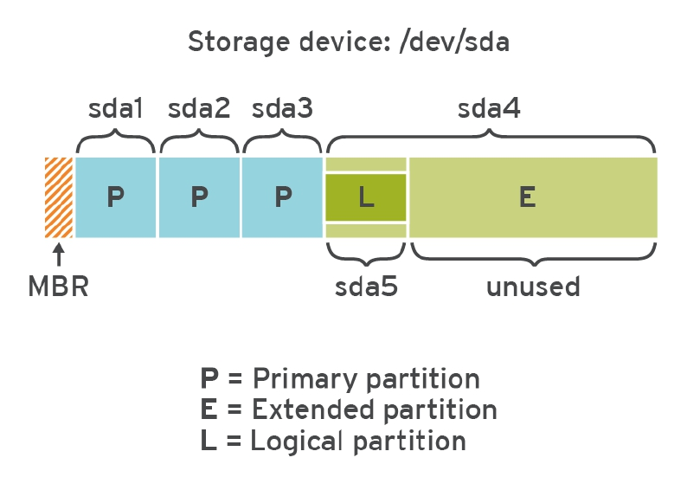
硬盘和分区的结构
1-<number>
Notes:
首先向学员讲解硬盘分区的基本概念，对比讲解主分区、扩展分区和逻辑分区功能上的区别
1. PC主机中的第1个IDE硬盘表示为had
2. IDE硬盘中的4个主分区可表示为hda1至hda4
3. 扩展分区只用于容纳逻辑分区，并不建立文件系统，因此也不能直接向扩展分区中保存文件和目录
4. 逻辑分区的编号始终从5开始，因为1～4已经预留给主分区和扩展分区使用
请思考，Linux系统中的光盘设备文件应该如何表示?（/dev/hdc）

Slide 10
文件系统概述
Linux文件系统（File System）是Linux系统的核心模块。
通过使用文件系统，用户可以很好地管理各项文件及目录资源。
1-<number>

Slide 11
文件系统概述
从系统角度理解文件系统
  文件系统是操作系统用于明确磁盘分区上的文件的方法和数据结构， 即文件在磁盘上的组织方法。
  文件系统规定了如何在存储设备上存储数据以及如何访问存储在设备上的数据。
  Linux的内核采用了称之为虚拟文件系统（VFS）的技术， 因此Linux可以支持多种不同的文件系统类型。
从用户角度理解文件系统
  文件系统是Linux下的所有文件和目录的集合，这些文件和目录结构是以一个树状的结构来组织的， 这个树状结构构成了Linux中的文件系统。

Slide 12
Linux常用文件系统介绍
随着Linux的不断发展，其所能支持的文件格式系统也在迅速扩展。特别是Linux 2.6内核正式推出后，出现了大量新的文件系统，其中包括日志文件系统Ext3、ReiserFS、XFS、JFS和其他文件系统。
1-<number>

Slide 13
Linux系统核心可以支持10多种文件系统类型：JFS、ReiserFS、Ext、Ext2、Ext3、ISO9660、XFS、Minx、MSDOS、UMSDOS、VFAT、NTFS、HPFS、NFS、SMB、SysV、PROC等。
1-<number>

Slide 14
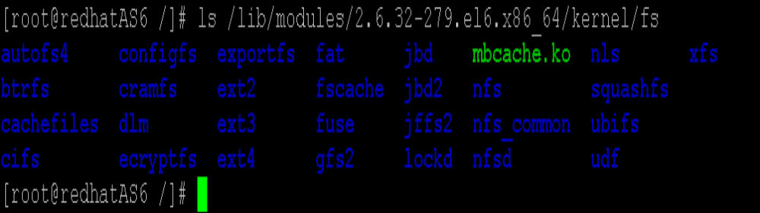
1-<number>
Notes:
Linux下查看当前支持的文件系统及各分区的文件系统类型；
Linux查看磁盘挂载的方法

Slide 15
系统挂装表和自动挂装文件系统
系统挂装表简介
  系统启动所要挂装的文件系统、挂装点、文件系统类型等都记录在/etc/fstab文件里。
  /etc/fstab文件称为系统挂装表。
使系统启动时自动挂装文件系统
  只需要用文本编辑器修改系统挂装表，添加相应的挂装记录即可。
1-<number>

Slide 16
设置文件系统的自动挂载
/etc/fstab配置文件
  包含了需要开机后自动挂载的文件系统记录
[root@localhost ~]# vi /etc/fstab
/dev/VolGroup00/LogVol00 / ext4 defaults 1 1
LABEL=/boot /boot ext4 defaults 1 2
devpts /dev/pts devpts gid=5,mode=620 0 0
tmpfs /dev/shm tmpfs defaults 0 0
proc /proc proc defaults 0 0
sysfs /sys sysfs defaults 0 0
/dev/VolGroup00/LogVol01 swap swap defaults 0 0
设备
挂载点
文件系统类型
1-<number>
Notes:
系统中的“/etc/fstab”文件可以视为mount命令的配置文件
分别介绍配置记录中6个字段的含义，重点强调前3个字段（决定挂载的关键部分），后面的3个字段简单介绍即可
第四字段：挂载参数，即mount命令“-o”选项后可使用的参数，如defaults、rw等
第五字段：表示文件系统是否需要dump备份（dump是一个备份工具），一般设为1时表示需要，设为0时将被dump所忽略
第六字段：该数字用于决定在系统启动时进行磁盘检查的顺序，0不进行检查，1优先，2其次。对于根分区应设为1，其它分区设为2

Slide 17
常用磁盘管理命令
1. 挂载磁盘分区
要使用磁盘分区，就需要挂载该分区。挂载时需要指定需要挂载的设备和挂载目录（该目录也称为挂载点）。挂载磁盘分区的命令为mount，常用的命令格式如下所示：
mount [选项][设备名称][挂载点]
1-<number>

Slide 18
常用选项
  -t fstype：指定要挂装的文件系统的类型
  -r：以只读方式来挂装文件系统
  -o：用于设置各种挂装选项
  -a：挂装/etc/fstab文件中记录的设备
挂载点：读取设备数据的接口，由普通文件夹实现（系统默认挂载点建立在/mnt下）
1-<number>

Slide 19
操作举例
  将/dev/hda11上的ext3文件系统挂装到/opt
# mount -t ext3 /dev/hda11 /opt
  将/dev/sdb5上的FAT32文件系统挂装到/mnt/win
# mkdir /mnt/win
# mount -t vfat /dev/sdb5 /mnt/win
  重新挂装/etc/fstab文件中记录的设备
# mount -a
1-<number>

Slide 20
2. 卸载磁盘分区
要移除磁盘，例如卸载USB磁盘、光盘或者某一硬盘分区，则需要首先卸载该分区。卸载磁盘的命令为umount，使用方法也很简单。常用的命令格式如下所示：
umount [device|dir]
1-<number>

Slide 21
卸装文件系统
操作举例
  使用设备名卸装已经挂装的文件系统
# umount /dev/hda11
  使用挂装点卸装已经挂装的文件系统
# umount /opt
1-<number>

Slide 22
挂装/卸装文件系统的注意事项
  挂装点目录必须存在
  应该在挂装目录的上级目录下进行挂装操作
  不该在同一个挂装点目录下挂装两个文件系统
  当文件系统处于“busy”状态时不能进行卸装
1-<number>

Slide 23
3. 查看磁盘分区信息
查看磁盘分区信息实际上分很多种，例如查看磁盘的挂载情况，磁盘的分区情况，以及磁盘的使用情况等。
查看磁盘的挂载情况——mount
查看磁盘的挂载情况方法很简单，直接输入不带参数的mount命令即可。
1-<number>

Slide 24
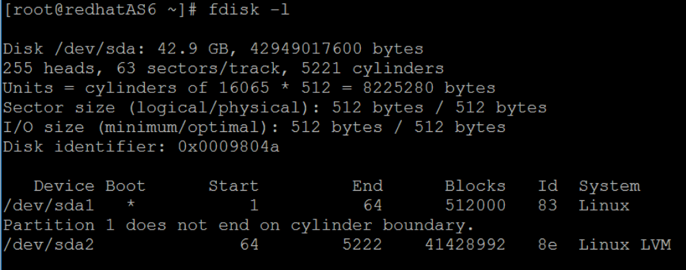
查看磁盘的分区情况——fdisk
查看磁盘的分区情况可用fdisk命令加-l参数即可。
1-<number>

Slide 25
查看磁盘的分区情况——fdisk
查看磁盘的分区情况可用fdisk命令加-l参数即可。
查看磁盘的使用情况——du、df
1-<number>

Slide 26

查看磁盘的使用情况——du、df
du 用于查看磁盘使用情况。
du –s 显示当前目录总的使用量
du –h 带单位显示磁盘各个文件的使用量

Slide 27
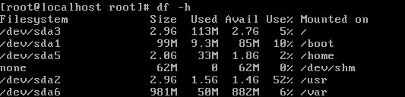
df 用于查看磁盘剩余情况。
df –h 带单位显示磁盘信息

Slide 28
4. 磁盘分区
对于一个新硬盘，首先需要对其进行分区。
和Windows一样，在Linux下用于磁盘分区的工具也是fdisk命令。
除此之外，还可以通过cfdisk，parted等可视化工具进行分区。
由于磁盘分区操作可能造成数据损失，因此操作需要十分谨慎。
1-<number>

Slide 29
5 分区的格式化
分区完成后，需要对文件系统格式化才能正常使用。
格式化磁盘主要的命令是mkfs命令。
1-<number>

Slide 30
6 检查和修复磁盘分区
对于没有正常卸载的磁盘，如遇突然断电的情况，可能损坏文件系统目录结构或其中文件损坏。
因此，遇到这种情况需要检查和修复磁盘分区。
检查和修复磁盘分区的命令为fsck，其常用的命令格式如下：
fsck [options] device
1-<number>

Slide 31
表2 fsck常用选项
选 项 | 说 明
-t type | 指定分区的类型。指定后fsck不自动检测分区类型，可提高检测速度
-p | 不提示用户直接修复
-y | 自动回答yes
-c | 检测坏块
-f | 强制检测，即使系统标志该分区无问题
-n | 只检测，不修复
-v | Verbose互动模式

